Slide 1


خدمات محركات البحث
هناك بعض الخدمات التي تقدمها محركات البحث العالمية للباحثين والمستفيدين التي تؤدي إلى توفير الجهد والوقت وتيسر الوصول إلى المعلومات المطلوبة ومن أهمها :

Slide 2

أهم خدمات محركات البحث
5
3
1
خدمة البحث في الصور و الخرائط
خدمة الترجمة
و
خدمة الاجابات
خدمة البحث عن الكتب
4
2
خدمة البريد الالكتروني
خدمة تنبيهات
خدمة تخزين الملفات
خدمة الباحث
العلمي

Slide 3

أولا : خدمة البحث عن الكتب
من خلالها تستطيع تصفح مئات بل ملايين من الكتب والبحث فيها , من مختلف التخصصات , ومختلف اللغات .

Slide 4



فسري ما الذي يحكم طريقة عرض الكتب في خدمة جوجل ؟
ولماذا نجد بعض الكتب لا تعرض بالكامل مقتطفات فقط والبعض الاخر تعرض بالكامل ؟

Slide 5

أيتها الذكية :
ما الفرق بين
البحث عن الكتب
والبحث في الكتب ؟

Slide 6
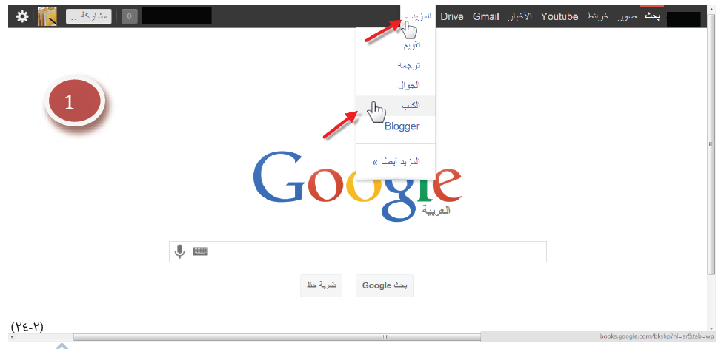
كيفية استخدام خدمة جوجل للكتب
1 - انتقل لموقع الصفحة الرئيسة لهذه الخدمة وهي www.books.google.com أو من خلال الصفحة الرئيسة لجوجل واختر المزيد ثم اختر الكتب.

Slide 7
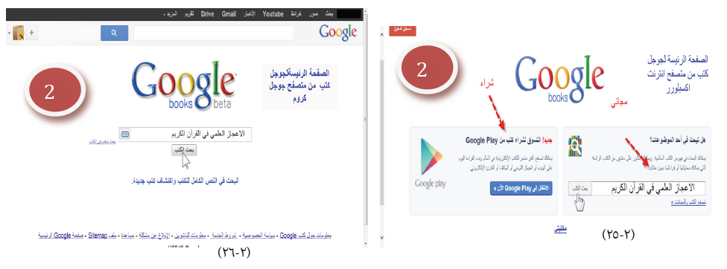
كيفية استخدام خدمة جوجل للكتب
2 - تظهر لدينا مثل هذه الصفحة . الأولى :من متصفح انترنت اكسبلورر والأخرى :من متصفح جوجل كروم نضع في مربع للبحث اسم الكتاب أو موضوعه نفترض موضوع البحث الذي نريد كتب عنه هو ( الإعجاز العلمي في القرآن الكريم )

Slide 8
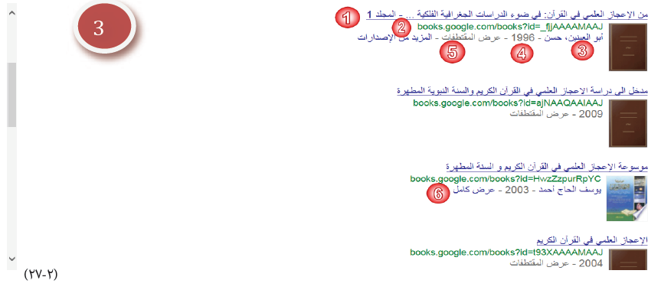
كيفية استخدام خدمة جوجل للكتب
3 - يتضح من نتائج البحث تصوير لأغلفة الكتب التي تتعلق بالإعجاز العلمي في القرآن الكريم ومعلومات عنها كما في الصورة 3 .

Slide 9
كيفية استخدام خدمة جوجل للكتب
وفيما يلي توضيح ما تدل عليه الأرقام في الصورة
رقم 1 عنوان الكتاب باللون الأزرق .
رقم 2 للون الاخضر عنوان الصفحة الالكترونية من جوجل .
رقم 3 اسم المؤلف باللون الأزرق .
رقم 4 اللون الرمادي سنة النشر .
رقم 5 اللون الرمادي إمكانية عرض مقتطفات من الكتاب والمقتطفات هي جمل تتضمن عبارة البحث التي استخدمت في سياق البحث.
رقم 6 باللون الأزرق عرض كامل لجميع الصفحات في حالة السماح من صاحب حق التأليف .

Slide 10
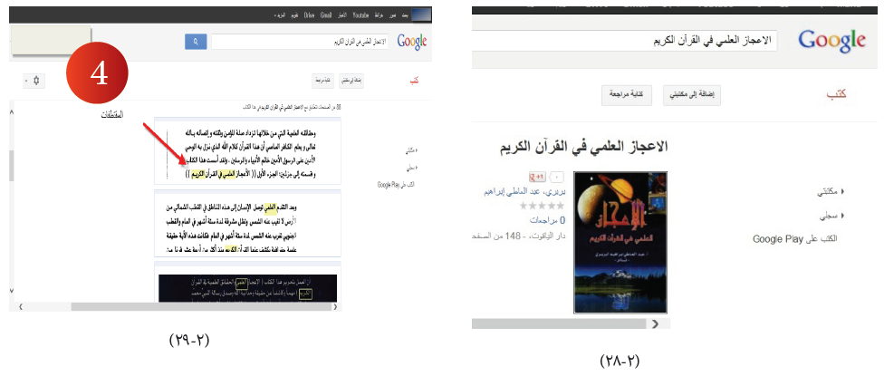
هنا يتضح في الصورة عرض للمقتطفات في الكتاب الأول .

Slide 11
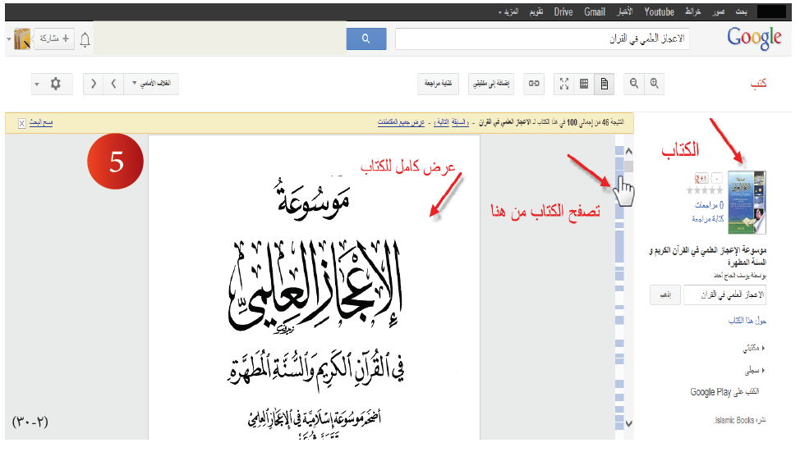
هنا يتضح عرض كامل للكتاب.

Slide 12
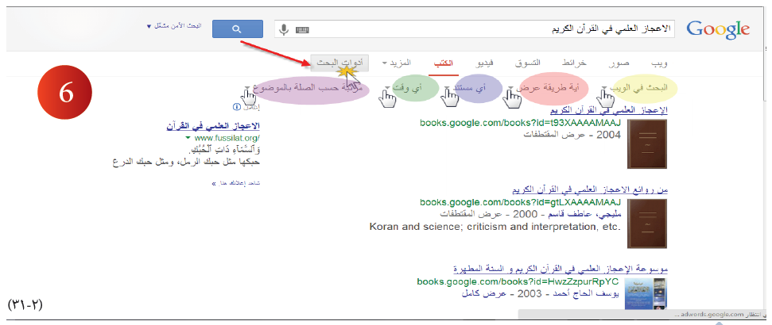
كيفية استخدام خدمة جوجل للكتب
4 - ومن خلال النقر على أدوات البحث تظهر للباحث خيارات متعددة هي : البحث في الويب ، وأي طريقة عرض ونوع المستند ، وأي الوقت ، ترتيب الكتب حسب الصلة بالموضوع بالضغط على احد هذه العناصر تظهر له خيارات يختار الباحث منها ما يريد.

Slide 13
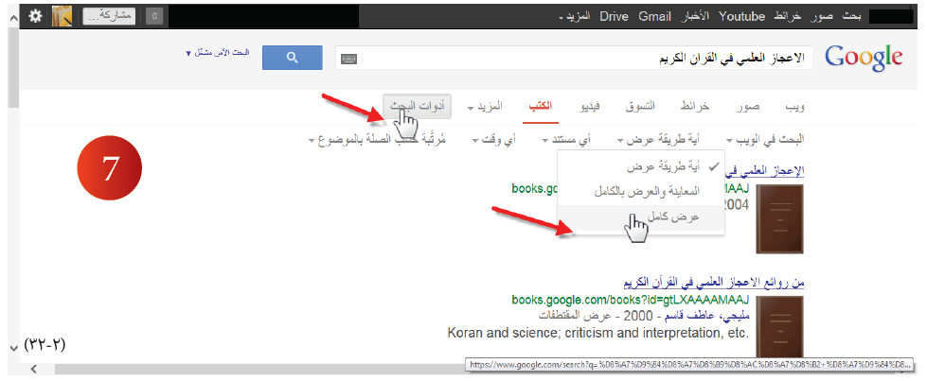
كيفية استخدام خدمة جوجل للكتب
5 - بالنقر على أدوات البحث ثم النقر على أية طريقة عرض يظهر لنا خياران هما : المعاينة والعرض الكامل أو عرض كامل هنا نستطيع نحصل على عرض كامل للكتاب .

Slide 14
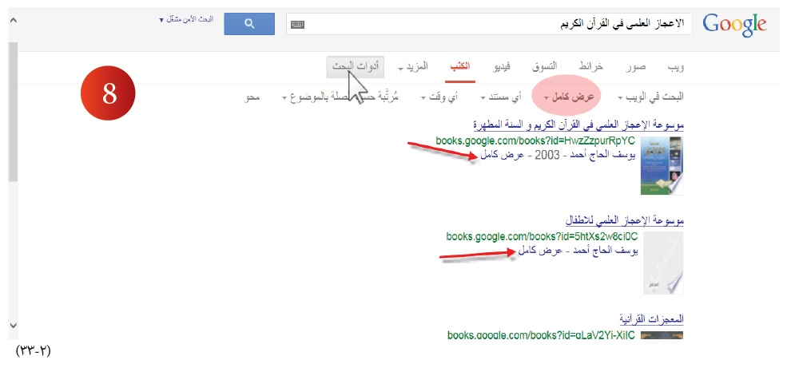
كيفية استخدام خدمة جوجل للكتب
6 - بالنقر على عرض كامل يظهر لدينا بعد ذلك الكتب التي نستطيع الحصول على عرض كامل لها وتصفحها بسهولة كما في الصورة 8 .

Slide 15

ما الذي لاحظته في نتائج البحث عند استخدام طريقة البحث السابق البحث البسيط في الكتب

Slide 16
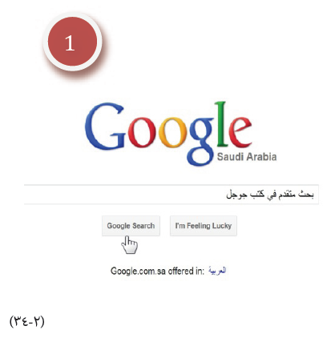
خطوات البحث المتقدم في كتب جوجل
1 - نفتح صفحة جوجل الرئيسية ونضع في مربع البحث في جوجل باللغة العربية بحث متقدم في كتب جوجلAdvanced Book Search أو كما في صورة 1 .

Slide 17
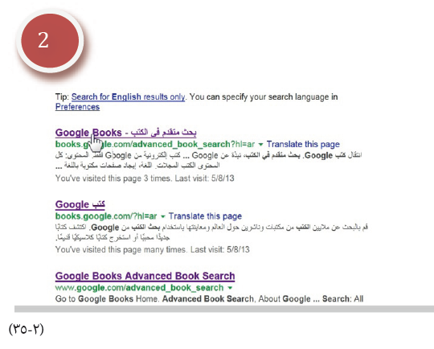
خطوات البحث المتقدم في كتب جوجل
2 - بعد النقر على رابط الصفحة كما هو واضح في الصورة 2 .

Slide 18
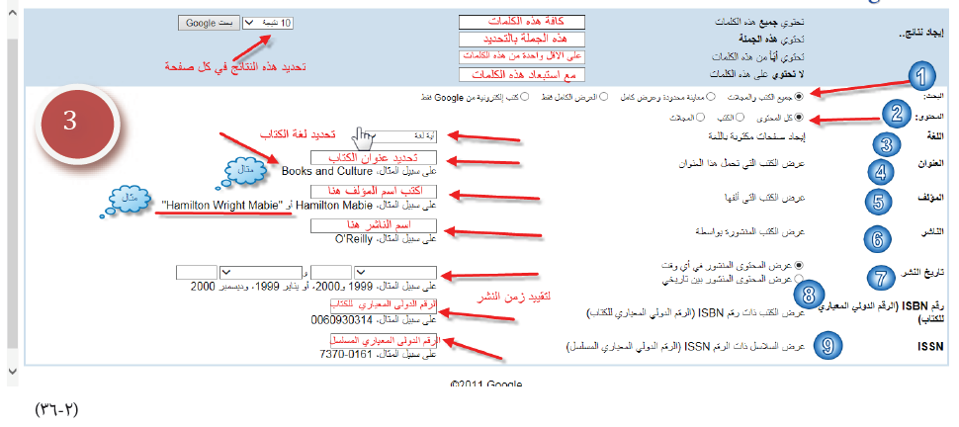
خطوات البحث المتقدم في كتب جوجل
3 - تظهر صفحة البحث المتقدم كما هو موضح بالصورة 3

Slide 19
ثانيا : خدمة الباحث العلمي
Google Scholar
http://scholar.google.com
خدمة مجانية تتيح من خلال محرك البحث جوجل الاطلاع على الأبحاث العلمية المنشورة في أوعية نشر مختلفة كالناشرين الأكاديميين، الجمعيات العلمية ، قواعد البيانات والجامعات والمؤسسات العلمية.

Slide 20
استنتجي بعض المزايا التي يقدمها الباحث العلمي من جوجل

Slide 21
مزايا الباحث العلمي في google
1- يتيح لك البحث في مصادر متنوعة من مكان واحد وعبر العديد من المجالات العلمية ومصادر المعلومات عن أبحاث معتمدة
2- العثور على أبحاث وملخصات ومعلومات ورسائل علمية وكتب وملخصات ومقالات من ناشرين أكاديميين وجمعيات متخصصة ومراكز جمع المعلومات قبل طباعتها، ومن الجامعات وغير ذلك من مؤسسات البحث العلمي .

Slide 22
مزايا الباحث العلمي في google
3- الوصول إلى البحث كاملاً من خلال المكتبة أو على الويب .
4- التعرف على الأبحاث الرئيسية في أي مجال من مجالات البحث العلمي .

Slide 23
خطوات الاستفادة من خدمة البحث العلمي من جوجل :
الباحث العلمي في جوجل سهل الاستخدام ويشبه محرك البحث في شكله العام واجهة جوجل التقليدية وللوصول إلى ما تريد في خدمة في الباحث العلمي يمكن اتباع الخطوات التالية :

Slide 24
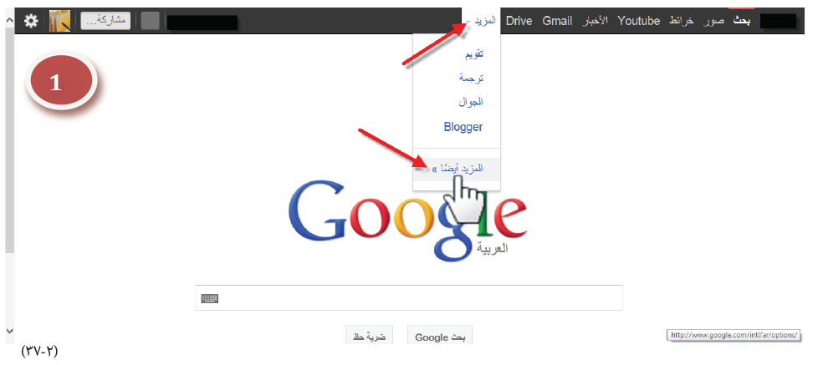
خطوات الاستفادة من خدمة البحث العلمي من جوجل :
1 - افتح صفحة جوجل الرئيسة وانقر على المزيد ثم المزيد أيضاً كما في الصورة 1 .

Slide 25
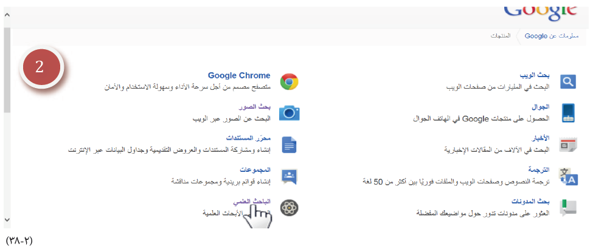
خطوات الاستفادة من خدمة البحث العلمي من جوجل :
2 - تظهر لديك الصفحة التالية تحتوى على منتجات جوجل انقر على رمز الباحث العلمي كما في الصورة 2 .

Slide 26
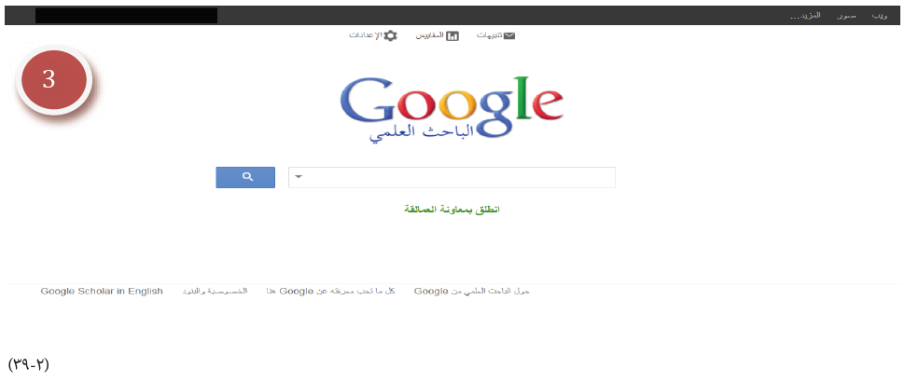
خطوات الاستفادة من خدمة البحث العلمي من جوجل :
3 - تظهر لديك مباشرة الصفحة المخصصة للباحث العلمي من جوجل كما في صورة 3 .

Slide 27
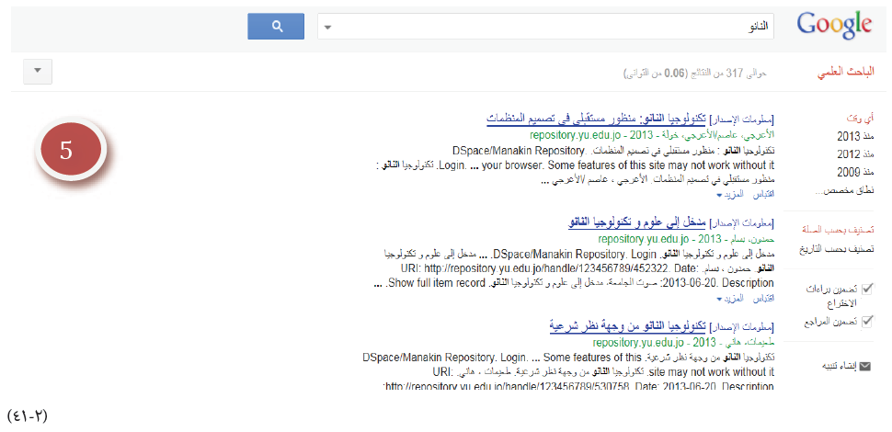
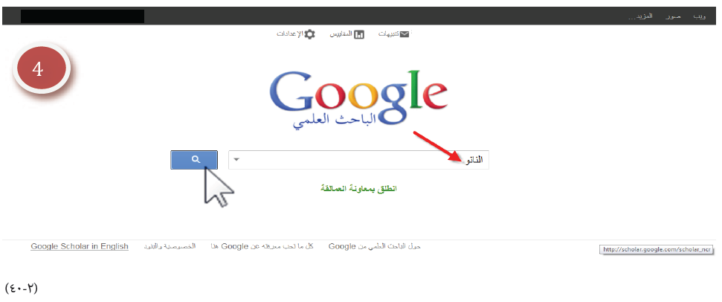
يوجد نوعان من البحث في هذا النوع من الخدمة :
البحث البسيط : يتم فيه كتابة المطلوب البحث عنه في مربع البحث في صفحة جوجل الباحث العلمي دون تخصيص نطاق معين للبحث .

Slide 28
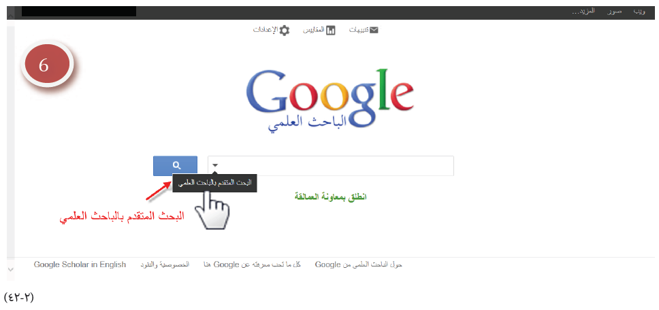
يوجد نوعان من البحث في هذا النوع من الخدمة :
البحث المتقدم : والذي نصل إليه بطريقة البحث كما في الصورة 6 .

Slide 29


طالبتي الغالية
باستخدام محرك الباحث العلمي من جوجل ابحث عن ما يلي :
أضرار التدخين
واكتب نبذة عن الموضوع من خلال ما تم الاستفادة من محرك الباحث العلمي مدوناً الخطوات التي توصلت اليها.
صفحة 61
استخدمي محرك جوجل للكتب
للبحث عن الكتب التي تتناول الموضوعات التالية :
كتب عن تطوير الذات
ثم اكتبي اسماء الكتب التي وجدتيها تعرض كاملا او مقتطفات منها .
صفحة 55

